Slide 1
第7章 线程操作

Slide 2
本章内容
7.1 线程概述
7.2 线程管理
7.3 小结

Slide 3
7.1 线程概述
7.1.1 线程的基本概念
7.1.2 用户态线程与内核态线程

Slide 4
线程的基本概念
进程是具有一定独立功能的程序关于某个数据集合上的一次运行活动,一个拥有资源的独立单元，进程是系统进行资源分配和调度的一个独立单位。
线程是使用资源的一个实体,是CPU调度和分派的基本单位,它是比进程更小的能独立运行的基本单位。线程只拥有一点在运行中必不可少的资源(如程序计数器,一组寄存器和栈),但是它可与同属一个进程的其它线程共享进程所拥有的全部资源，如共享内存、全局变量、文件描述符。
线程又称为轻量级进程。
线程是计算机中独立运行的最小单位。进程是分配资源的单位。
Notes:
进程间是独立的，这表现在内存空间，上下文环境；线程运行在进程空间内。线程是属于进程的，当进程退出时该进程所产生的线程都会被强制退出并清除。
为了使程序更好地并发执行，并尽量减少操作系统的开销，因此考虑将进程的两个属性分离开来，分别交由不同的实体来实现。因此引入线程，让线程完成第二个属性的任务（即线程是独立调度和分配的基本单元），而进程只完成第一个基本属性的任务（即进程是资源分配的基本单元）

Slide 5
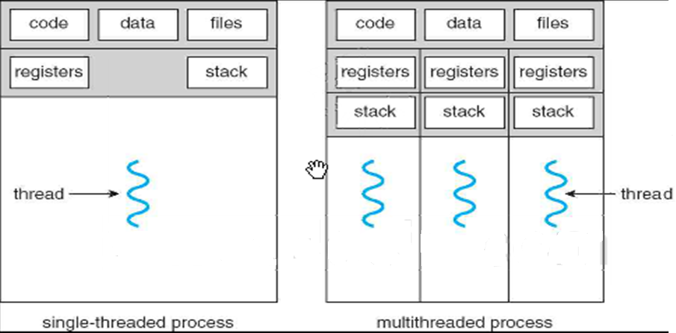

多线程
Notes:
线程是程序中一个单一的顺序控制流程。在单个程序中同时运行多个线程完成不同的工作，称为多线程。
单线程就是程序中只有单一的顺序控制流程，多线程就是一个程序中同时运行多个线程，完成不同工作 ，执行不同的程序片段。

Slide 6
进程与线程的区别
进程和线程的主要差别在于它们是操作系统不同的资源管理方式。进程有独立的地址空间，一个进程崩溃后，在保护模式下不会对其它进程产生影响，而线程只是一个进程中的不同执行路径。线程有自己的堆栈和局部变量，但线程之间没有单独的地址空间，一个线程死掉就等于整个进程死掉，所以多进程的程序要比多线程的程序健壮，但在进程切换时，耗费资源较大，效率要差一些。但对于一些要求同时进行并且又要共享某些变量的并发操作，只能用线程，不能用进程。

Slide 7
进程特点
系统中程序执行和资源分配的基本单位；
每个进程有自己的数据段、代码段和堆栈段；
在进程切换时需要有比较复杂的上下文切换；
程序健壮性好。
优点：
  上下文切换快
  共享数据容易
  创建线程速度快
缺点：
  共享内存会导致互相干扰
  一个线程崩溃会导致整个进程崩溃
线程的优缺点

Slide 8
用户态线程
用户态: 只能受限的访问内存, 且不允许访问外围设备。占用CPU的能力被剥夺, CPU资源可以被其他程序获取;
用户态线程：不需要内核支持而在用户程序中实现的线程，其不依赖于操作系统核心，应用进程利用线程库提供创建、同步、调度和管理线程的函数来控制用户线程。不需要用户态/核心态切换，速度快，操作系统内核不知道多线程的存在，因此一个线程阻塞将使得整个进程（包括它的所有线程）阻塞。由于这里的处理器时间片分配是以进程为基本单位，所以每个线程执行的时间相对减少。

Slide 9
内核级线程
内核态：CPU可以访问内存所有数据, 包括外围设备, 例如硬盘, 网卡。CPU也可以将自己从一个程序切换到另一个程序;
内核级线程：由操作系统内核创建和撤销。内核维护进程及线程的上下文信息以及线程切换。一个内核线程由于I/O操作而阻塞，不会影响其它线程的运行。
创建等操作要进出内核，速度会慢些；
目前流行的操作系统都支持内核级线程。

Slide 10
多线程模型
内核级线程和用户级线程的对应关系
一个内核级线程对应n个用户级线程（用户级线程）
一个内核级线程对应一个用户级线程（内核级线程）

Slide 11
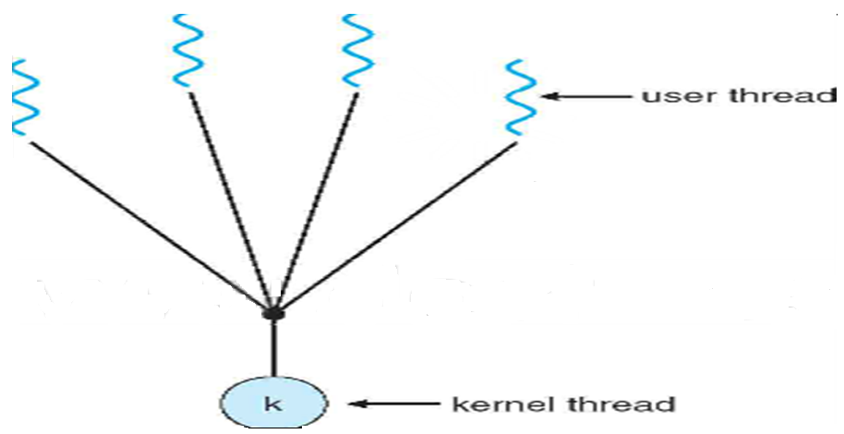
用户级线程

Slide 12
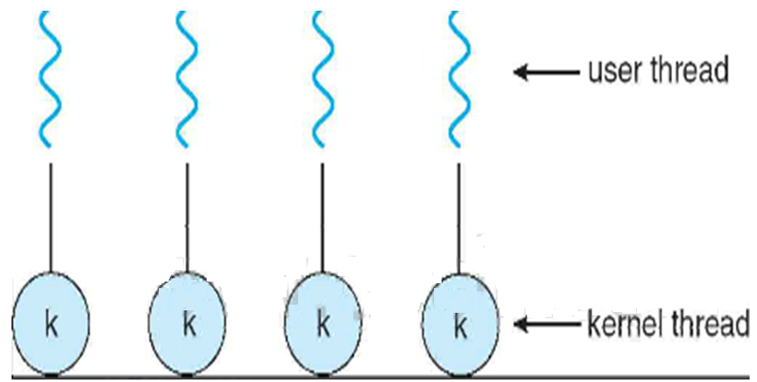
内核级线程

Slide 13
线程池
在程序设计中，并不是一个任务/请求就创建一个线程，执行完毕线程退出。
程序初始化时创建一个线程池，线程池中有n个线程。
当一个请求来时，从线程池中取出一个线程，完成请求后线程再放回线程池。
节省了频繁创建线程和销毁线程的开销。

Slide 14
7.2 线程管理
7.2.1 创建线程和结束线程
7.2.2 挂起线程
7.2.3 线程同步
7.2.4 取消线程和取消处理程序
7.2.5 线程特定数据的处理函数
7.2.6 线程属性

Slide 15
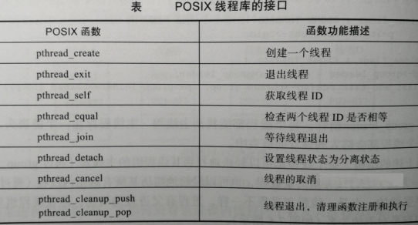

Slide 16
pthread_t
线程具有一个ID、一个堆栈、一个执行优先权，以及执行的开始地址；
线程的引用使用pthread_t类型的ID来引用， pthread_t是无符号长整数；
进程的线程共享进程的完整地址空间，能修改全局变量，访问打开的文件描述符。

Slide 17
7.2.1 创建线程和结束线程
pthread_create创建一个线程，这个线程与创建它的线程同步执行。
在创建线程后，可以调用pthread_self函数得到线程的ID。
线程调用pthread_exit退出。

Slide 18
线程创建
#include<pthread.h>
int pthread_create(pthread_t *thread,pthreat_attr_t *attr, void*(*start_routine)(void*), void *arg);
pthread_create用来创建一个线程。成功返回0，失败返回非0。
thread指向的内存单元将被设置为新创建的线程ID，attr是要创建线程的属性（NULL为默认属性）， start_routine为线程开始执行的函数，arg为start_routine的参数。
创建线程成功后，新创建的线程则运行参数三和参数四确定的函数，原来的线程则继续运行下一行代码。

Slide 19
注意
线程共享全局变量，在一个线程中的改变对另一个线程可见。
arg不能是局部变量，否则线程使用该变量时可能已经被修改或者不存在了。
start_routine的参数和返回值都为void*，如果有多个参数，那只能打包成一个结构体，返回值不能是局部变量。
主线程退出，则整个进程结束。
Notes:
Void*为无类型指针，可以指向任何数据类型，亦即可用任意数据类型的指针对void指针赋值 ；

Slide 20
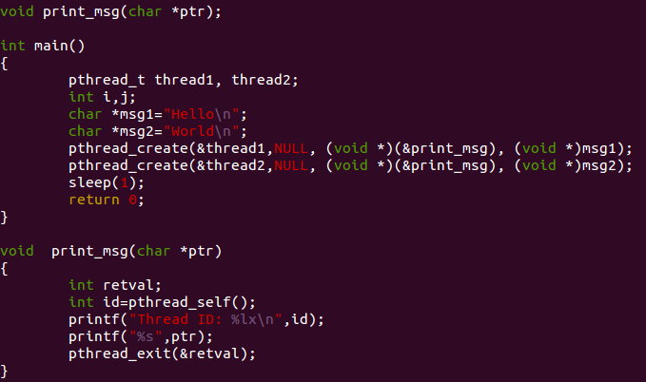

Slide 21
线程终止
如果进程中的任意线程调用exit（int status）、_exit (int status)，那么整个进程都会被终止。
线程从启动函数中返回，返回值是线程的退出码。
线程可以被其他线程取消。
线程调用pthread_exit退出。
线程结束两种方法：
（1）pthread_join（第一个参数为等待的线程标识符，第二个参数为一个用户定义的指针，它可以用来存储被等待线程的返回值）
（2）pthread_exit（函数返回代码）

Slide 22
pthread_exit
#include<pthread.h>
void pthread_exit(void *retval);线程退出
retval：pthread_exit()调用线程的返回值，可由其他函数如pthread_join来检索获取。
调用pthread_exit后，线程终止。

Slide 23
线程ID
#include<pthread.h>
pthread_t pthread_self (void)
int pthread_equal (pthread_t t1,pthread_t t2);
pthread_self返回调用线程的线程ID；
当比较两个线程是否是同一个线程，需要用pthread_equal。

Slide 24
7.2.2 线程挂起
int pthread_join(pthread_t th, void**thread_return)
挂起当前线程，等待指定的线程终止。如果thread_return为NULL，则不获取线程的终止状态；挂起的线程直到某种条件得到满足（条件变量的各种函数）。
pthread_join的第一个参数指定某个线程，第二个参数回收线程的退出值，如果不为NULL，则thread_return=retval。
执行成功返回0，失败返回非0.
注意：一个线程仅允许唯一个另一个线程使用pthread_join等待它的终止，并且被等待的线程应该处于可join状态，即非DETACHED（分离）状态。
Notes:
一个线程挂起将会给其他线程赢得更多的运行时间（或机会），也就节约了CPU的时间资源。
一级指针是找到地址，然后取得这个地址的值
2级指针是找到地址，然后找到地址的内容的地址，然后再取得这个地址的值

Slide 25
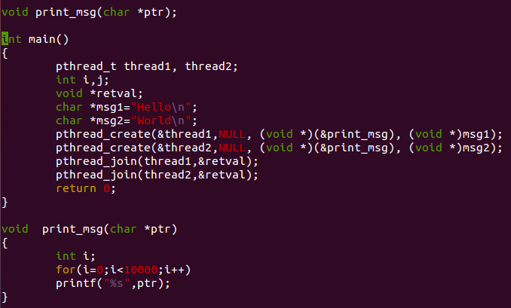

Slide 26
7.2.3 线程同步
当多个线程共享相同的内存时，就需要确保每个线程看到一致的数据。
如果数据是只读的，那么不存在一致性问题。
如果线程对数据有读有写，这时候就需要同步机制来保证数据的一致性。

Slide 27
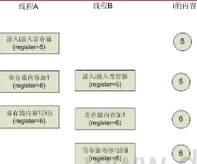
线程同步
需要一种机制确保变量修改时，只有一个线程在访问。这样来保证数据的一致性。

Slide 28
同步方法
互斥量
条件变量
信号量

Slide 29
互斥量
互斥量用来保证一段时间内只有一个线程在执行一段代码。
互斥量其实就是一种锁，在访问共享数据之前设置互斥锁，访问完之后释放这个互斥锁。
互斥量一旦被加锁，其它任何线程再也不能在这个互斥量上加锁，需等到释放锁。
Notes:
互斥量是另一种用于多线程中的同步访问方法，它允许程序锁住某个对象，使得每次只能有一个线程访问它。为了控制对关键代码的访问，必须在进入这段代码之前锁住一个互斥量，然后在完成操作之后解锁。

Slide 30
互斥量初始化
int pthread_mutex_init( pthread_mutex_t *mutex, const pthread_mutex_attr *attr);
int pthread_mutex_destroy(pthread_mutex_t *mutex);
pthread_mutex_init函数的第一个参数接收该函数创建的互斥锁ID；第二个参数为互斥锁属性，可以为NULL。
pthread_mutex_destroy用来解除由init函数创建的互斥锁。
两个函数都是成功返回0，失败返回非0.

Slide 31
互斥量加锁
int pthread_mutex_lock(pthread_mutex_t *mutex);
给互斥量mutex加锁。如果此互斥量已经加锁，那么调用该函数的线程会被阻塞，如果互斥量没有加锁，调用线程给该互斥量加锁。
参数mutex是由init函数创建或者静态初始化。
成功返回0，失败返回非0。
Notes:
pthread_mutex_lock和pthread_mutex_unlock都是原子操作，如果一个线程调用pthread_mutex_lock试图锁住互斥量，而该互斥量，又被其他线程锁住（占用），则该线程的pthread_mutex_lock调用就会阻塞，直到其他线程对该互斥量进行解锁，该线程才能获得该互斥量，pthread_mutex_lock调用才会返回。

Slide 32
互斥量加锁
int pthread_mutex_trylock(pthread_mutex_t *mutex);
作用：尝试加锁，看是否能加上，是非阻塞版本的加锁。
如果锁能加上则返回0，不能加上errno设置成EBUSY，错误返回其它值。
参数mutex跟lock函数一样。
线程可以用trylock去检查某个mutex是否加锁。如果加锁了，它就去执行其它任务，以此增加并发性。

Slide 33
互斥量解锁
int thread_mutex_unlock(pthread_mutex_t *mutex);
释放互斥量，成功返回0，失败返回非0。
必须是加锁的线程才能给互斥量解锁。
只能对加锁后的互斥量解锁，否则出错。

Slide 34
死锁问题
如果线程已经对互斥量加锁了，再对这个互斥量调用pthread_mutex_lock，那么此时该线程被死锁。
假设有A、B两个互斥量，线程A先对A互斥量加锁，然后线程B对B互斥量加锁，然后线程A又对B互斥量加锁，而线程B又去对A互斥量加锁。此时两个线程产生死锁。
有多个互斥量时，要注意加锁的次序以避免死锁。

Slide 35
条件变量
条件变量是另一种同步机制。
多个线程可以等待同一个条件，条件满足时被唤醒。可以唤醒一个线程，也可以唤醒所有等待的线程。
条件变量跟互斥量mutex一起使用。
条件变量的类型是pthread_cond_t。
使用时，条件变量被用来阻塞一个线程，当条件不满足时，线程往往解开相应的互斥锁并等待条件发生变化。一旦其它的某个线程改变了条件变量，它将通知相应的条件变量唤醒一个或多个正被此条件变量阻塞的线程。这些线程将重新锁定互斥锁并重新测试条件是否满足。一般说来，条件变量用来进行线程间的同步。
Notes:
条件变量变量也是出自POSIX线程标准，另一种线程同步机制。主要用来等待某个条件的发生。可以用来同步同一进程中的各个线程。当然如果一个条件变量存放在多个进程共享的某个内存区中，那么还可以通过条件变量来进行进程间的同步。

Slide 36
条件变量
int pthread_cond_init(pthread_cond_t *cond, const pthread_cond_attr *attr);
int pthread_cond_destroy(pthread_cond_t *cond);
函数pthread_cond_init动态的初始化条件变量，第二个参数在Linux系统中不起作用，只简单的设为PTHREAD_COND_INITIALIZER,也可为NULL，使用默认属性；
pthread_cond_destroy函数释放由参数指定的条件变量。只有在没有线程在该条件变量上等待的时候才能注销这个条件变量，否则返回EBUSY。
成功返回0，失败返回其余值。
Notes:
每个条件变量总是和一个互斥量相关联，条件本身是由互斥量保护的，线程在改变条件状态之间必须要锁住互斥量。条件变量相对于互斥量最大的优点在于允许线程以无竞争的方式等待条件的发生。当一个线程获得互斥锁后，发现自己需要等待某个条件变为真，如果是这样，该线程就可以等待在某个条件上，这样就不需要通过轮询的方式来判断添加，大大节省了CPU时间。
在互斥量一文中说过：互斥量是用于上锁，而不是用于等待；现在这句话可以加强为：互斥量是用于上锁，条件变量用于等待；

Slide 37
条件变量
int pthread_cond_wait(pthread_cond_t *cond,pthread_mutex_t *mutex);
pthread_cond_wait第一个参数为初始化的条件变量，第二个参数为初始化的互斥量（默认值是PTHREAD_PROCESS_PRIVATE，即此条件变量被同一进程内的各个线程使用）。首先将调用线程放入等待条件变量的队列，然后释放mutex，直到条件满足时被唤醒，唤醒从函数返回时再对mutex加锁。
Notes:
pthread_cond_wait()函数用于等待条件被触发。该函数传入两个参数，一个条件变量一个互斥量，函数将条件变量和互斥量进行关联，互斥量对该条件进行保护，传入的互斥量必须是已经锁住的。调用pthread_cond_wait()函数后，会原子的执行以下两个动作：
将调用线程放到等待条件的线程列表上，即进入睡眠；
对互斥量进行解锁；
由于这两个操作是原子操作，这样就关闭了条件检查和线程进入睡眠等待条件改变这两个操作之间的时间通道，这样就不会错过任何条件的变化。
当pthread_cond_wait()返回后，互斥量会再次被锁住。
从pthread_cond_wait()和pthread_cond_timewait()成功返回时，线程需要重新计算条件，因为其他线程可能在运行过程中已经改变条件。

Slide 38
int pthread_cond_timedwait(pthread_cond_t *cond,pthread_mutex_t *mutex，const struct timespec *abstime);
pthread_cond_timedwait和pthread_cond_wait的用法相似，区别在于pthread_cond_timedwait在经过由参数abstime指定的时间后不阻塞。
函数要求传入的时间值是一个绝对值，不是相对值，例如，想要等待3分钟，必须先获得当前时间，然后加上3分钟。
Notes:
要想获得当前系统时间的timespec值，没有直接可调用的函数，需要通过调用gettimeofday函数获取timeval结构，然后转换成timespec结构，转换公式就是：timeSpec.tv_sec = timeVal.tv_sec; timeSpec.tv_nsec = timeVal.tv_usec * 1000;所以要等待3分钟，timespec时间结构的获得应该如下所示:
struct timeval now; struct timespec until; gettimeofday(&now);//获得系统当前时间 //把时间从timeval结构转换成timespec结构 until.tv_sec = now.tv_sec; until.tv_nsec = now.tv_usec * 1000; //增加min until.tv_sec += 3 * 60;如果时间到后，条件还没有发生，那么会返回ETIMEDOUT错误。
从pthread_cond_wait()和pthread_cond_timewait()成功返回时，线程需要重新计算条件，因为其他线程可能在运行过程中已经改变条件。

Slide 39
条件变量
int pthread_cond_t_signal(pthread_cond_t *cond);
int pthread_cond_broadcast(pthread_cond_t *cond);
唤醒等待在条件变量上的线程，如果没有线程等待在条件变量上，这个唤醒动作是不会被保留的。
函数pthread_cond_t_signal只能唤醒其中一个线程，pthread_cond_broadcast唤醒所有线程。
Notes:
例如多个线程只读共享资源，这是可以将它们都唤醒。
唤醒阻塞在条件变量上的所有线程的顺序由调度策略决定，如果线程的调度策略是SCHED_OTHER类型的，系统将根据线程的优先级唤醒线程。

Slide 40
条件变量使用
多个线程等待一个计数器达到一个值时被唤醒。
Thread A
pthread _mutex_lock(&lock);
count++;
if(count>=MAX_COUNT){
pthread_cond__signal(&cond);
}
pthread_mutex_unlock(&lock);

Slide 41
条件变量使用
Thread B
pthread_mutex_lock(&lock);
while(count<MAX_COUNT){
//pthread_mutex_unlock(&lock);
pthread_cond_wait(&cond,&lock);//原子操作
//pthread_mutex_lock(&lock);
}
count--;
pthread_mutex_unlock(&lock);

Slide 42
条件变量使用
Thread A
当条件满足时，发一个信号。
Thread B
先给一个mutex加锁，以便互斥访问count的值；
在一个while循环里等待count值达到MAX_COUNT，因为当某个条件满足时，可能会有多个线程被唤醒，所以需要判断条件是否还满足；
pthread_cond_wait首先把调用线程放入条件变量的等待队列，然后再释放mutex。当函数返回时，mutex又会被加上锁。
最后对mutex解锁，让其他线程使用count变量。

Slide 43
信号量
#include<semaphore.h>
int sem_init (sem_t *sem,int pshared,unsigned int valude);
int sem_destroy(sem_t *sem);
sem_init初始化一个无名信号量，pshared为1时，该信号量可以在进程间使用，为0时只能在当前进程中使用。value信号灯的初值。
sem_destroy释放由sem_init初始化后的信号量。释放时候必须确保没有任何线程或者进程在使用此信号量，否则程序出现未定义行为。
成功返回0，失败返回非0。

Slide 44
信号量
int sem_wait(sem_t *sem);
int sem_trywait(sem_t *sem);
int sem_timedwait(sem_t *sem,const struct timespec*sbstime);
sem_wait函数是原子操作，把信号量的值减去1。如果此时信号量的值已经是0，那么调用sem_wait的线程会被阻塞，直到信号量的值变为正数。
sem_trywait只是检查信号量的值是否大于0，如果信号量等于0，调用线程并不阻塞，errno设置为EAGAIN。
sem_timedwait增加了阻塞的时间限制，其余和sem_wait一样，时间到时errno设置为ETIMEDOUT。
成功返回0，失败返回-1。

Slide 45
7.2.4 取消线程和取消处理程序
pthread_cancel发送一个终止请求到由参数thread指定的线程。
pthread_setcancelstate用于设置本线程对cancel信号的反应。
pthread_setcanceltype用于设置本线程取消动作的执行时机。
ptbread_testcancel用于设置取消点,针对无取消点函数的情况。

Slide 46
说明
线程接收到CANCEL信号的缺省处理（即pthread_create()创建线程的缺省状态）是继续运行至取消点，也就是说设置一个CANCELED状态，线程继续运行，只有运行至cancelation-point的时候才会退出。

Slide 47
设置取消状态
设置本线程对cancel信号的反应，state有两种值：PTHREAD_CANCEL_ENABLE（缺省）和 PTHREAD_CANCEL_DISABLE，分别表示收到信号后设为CANCLED状态和忽略CANCEL信号继续运行；old_state如果不为 NULL则存入原来的cancel状态以便恢复。
Notes:
设置本线程对Cancel信号的反应，state有两种值：PTHREAD_CANCEL_ENABLE（缺省）和 PTHREAD_CANCEL_DISABLE，分别表示收到信号后设为CANCLED状态和忽略CANCEL信号继续运行；old_state如果不为 NULL则存入原来的Cancel状态以便恢复。

Slide 48
设置取消操作方式
设置本线程取消动作的执行时机，type由两种取值：PTHREAD_CANCEL_DEFFERED和 PTHREAD_CANCEL_ASYCHRONOUS，仅当cancel状态为Enable时有效，分别表示收到信号后继续运行至下一个取消点再退出和立即执行取消动作（退出）；oldtype如果不为NULL则存入原来的取消动作类型值。

Slide 49
设置取消点
根据POSIX标准，pthread_join()、pthread_testcancel()、pthread_cond_wait()、 pthread_cond_timedwait()、sem_wait()、sigwait()等函数以及read()、write()等会引起阻塞的系统调用都是cancelation-point，而其他pthread函数都不会引起cancelation动作。

Slide 50
7.2.6 线程属性
线程具有属性，用pthread_attr_t表示，在对该结构进行处理之前必须进行初始化，在使用后需要对其去除初始化。

Slide 51
线程属性结构
typedef struct
{
int detachstate; 线程的分离状态
int schedpolicy; 线程调度策略
struct sched_param schedparam; 线程的调度参数
int inheritsched; 线程的继承性
int scope; 线程的作用域
size_t guardsize; 线程栈末尾的警戒缓冲区大小
int stackaddr_set;线程栈的最低地址
void * stackaddr; 线程栈的位置
size_t stacksize; 线程栈的大小
}pthread_attr_t;

Slide 52
线程属性
属性 | 取值 | 含义
detachstate 分离状态 | PTHREAD_CREATE_JOINABLE | 可连接状态
 | PTHREAD_CREATE_DETACHED | 分离状态
schedpolicy 调度策略 | SCHED_OTHER | 普通，非实时
 | SCHED_RR | 实时，轮转
 | SCHED_FIFO | 实时，先进先出
schedparam 调度参数 | 由调度策略指定
inheritsched 继承性 | PTHREAD_INHERIT_SCHED | 由父进程继承
 | PTHREAD_EXPLICIT_SCHED | 由schedpolicy和 schedparam设置
scope 作用域 | PTHREAD_SCOPE_SYSTEM | 每个线程占用一个系统时间片

Slide 53
线程属性操作
线程属性对象的初始化和销毁函数
线程堆栈大小相关函数
线程堆栈地址函数
线程的拆卸状态函数
线程的作用域函数
线程的继承调度函数
线程的调度策略函数
线程的调度参数函数

Slide 54
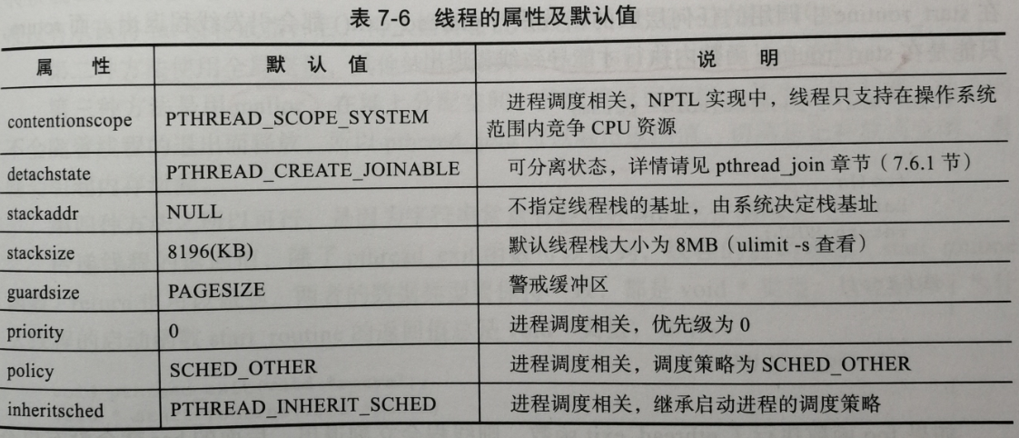
线程属性默认值

Slide 55
初始化/去除初始化
int pthread_attr_init(pthread_attr_t *attr);
int pthread_attr_destroy(pthread_attr_t *attr);
参数：attr 线程属性变量
返回值：若成功返回0，若失败返回-1。
调用pthread_attr_init之后，pthread_attr_t结构所包含的内容就是操作系统实现支持的线程所有属性的默认值。
如果要去除对pthread_attr_t结构的初始化，可以调用pthread_attr_destroy函数。如果pthread_attr_init实现时为属性对象分配了动态内存空间，pthread_attr_destroy还会用无效的值初始化属性对象，因此如果经pthread_attr_destroy去除初始化之后的pthread_attr_t结构被pthread_create函数调用，将会导致其返回错误。

Slide 56
线程的拆卸状态
线程的拆卸状态决定一个线程以什么样的方式来终止自己。在默认情况下线程是可连接状态的，这种情况下，原有的线程等待创建的线程结束。只有当pthread_join（）函数返回时，创建的线程才算终止，才能释放自己占用的系统资源。
分离线程，它没有被其他的线程所等待，自己运行结束了，线程也就终止了，马上释放系统资源。

Slide 57
线程拆卸状态函数
int pthread_attr_getdetachstate(const pthread_attr_t * attr,int *detachstate);
int pthread_attr_setdetachstate(pthread_attr_t *attr,int detachstate);
参数：attr 线程属性变量, detachstate 线程的分离状态属性
返回值：若成功返回0，若失败返回-1。
可以使用pthread_attr_setdetachstate函数把线程属性detachstate设置为下面的两个合法值之一：设置为PTHREAD_CREATE_DETACHED,以分离状态启动线程；或者设置为PTHREAD_CREATE_JOINABLE,正常启动线程。

Slide 58
线程的继承性
int pthread_attr_getinheritsched(const pthread_attr_t *attr,int *inheritsched);
int pthread_attr_setinheritsched(pthread_attr_t *attr,int inheritsched);
参数：attr 线程属性变量, inheritsched 线程的继承性
返回值：若成功返回0，若失败返回-1。
这两个函数具有两个参数，第1个是指向属性对象的指针，第2个是继承性或指向继承性的指针。

Slide 59
线程的继承性
继承性决定调度的参数是从创建的进程中继承还是使用在schedpolicy和schedparam属性中显式设置的调度信息。
继承性的可能值是PTHREAD_INHERIT_SCHED（表示新线程将继承创建线程的调度策略和参数）和PTHREAD_EXPLICIT_SCHED（表示使用在schedpolicy和schedparam属性中显式设置的调度策略和参数）。
如果你需要显式的设置一个线程的调度策略或参数，那么你必须在设置之前将inheritsched属性设置为PTHREAD_EXPLICIT_SCHED.
Notes:
继承性决定调度的参数是从创建的进程中继承还是使用在schedpolicy和schedparam属性中显式设置的调度信息。Pthreads不为inheritsched指定默认值，因此如果你关心线程的调度策略和参数，必须先设置该属性。

Slide 60
线程的调度策略
int pthread_attr_getschedpolicy(const pthread_attr_t *attr,int *policy);
int pthread_attr_setschedpolicy(pthread_attr_t *attr,int policy);
参数：attr 线程属性变量, policy 调度策略
返回值：若成功返回0，若失败返回-1。
这两个函数具有两个参数，第1个参数是指向属性对象的指针，第2个参数是调度策略或指向调度策略的指针。调度策略可能的值是先进先出（SCHED_FIFO）、轮转法（SCHED_RR）,或其它（SCHED_OTHER）。

Slide 61
线程的调度策略
(1) SCHED_FIFO策略允许一个线程运行直到有更高优先级的线程准备好，或者直到它自愿阻塞自己。在SCHED_FIFO调度策略下，当有一个线程准备好时，除非有平等或更高优先级的线程已经在运行，否则它会很快开始执行。
(2) SCHED_RR(轮循)策略是基本相同的，不同之处在于：如果有一个SCHED_RR策略的线程执行了超过一个固定的时期(时间片间隔)没有阻塞，而另外的SCHED_RR或SCHBD_FIPO策略的相同优先级的线程准备好时，运行的线程将被抢占以便准备好的线程可以执行。
当有SCHED_FIFO或SCHED_RR策赂的线程在一个条件变量上等待或等待加锁同一个互斥量时，它们将以优先级顺序被唤醒。即，如果一个低优先级的 SCHED_FIFO线程和一个高优先级的SCHED_FIFO线程都在等待锁相同的互斥量，则当互斥量被解锁时，高优先级线程将总是被首先解除阻塞。

Slide 62
线程的调度参数
int pthread_attr_getschedparam(const pthread_attr_t *attr,struct sched_param *param);
int pthread_attr_setschedparam(pthread_attr_t *attr,const struct sched_param *param);
返回值：若成功返回0，若失败返回-1。
这两个函数具有两个参数，第1个参数是指向属性对象的指针，第2个参数是sched_param结构或指向该结构的指针。结构sched_param在文件/usr/include /bits/sched.h中定义如下：
struct sched_param
{
int sched_priority;
};

Slide 63
线程的调度参数
结构sched_param的子成员sched_priority控制一个优先权值，大的优先权值对应高的优先权。系统支持的最大和最小优先权值可以用sched_get_priority_max函数和sched_get_priority_min函数分别得到。
注意：如果不是编写实时程序，不建议修改线程的优先级。因为，调度策略是一件非常复杂的事情，如果不正确使用会导致程序错误，从而导致死锁等问题。如：在多线程应用程序中为线程设置不同的优先级别，有可能因为共享资源而导致优先级倒置。

Slide 64
线程的作用域
int pthread_attr_setscope(pthread_attr_t *attr,int scope);
int pthread_attr_getscope(const pthread_attr_t *attr,int *scope);
返回值：若成功返回0，若失败返回-1。
第1个参数是指向属性对象的指针，第2个参数是作用域或指向作用域的指针，作用域控制线程是否在进程内或在系统级上竞争资源，可能的值是PTHREAD_SCOPE_PROCESS（进程内竞争资源）,PTHREAD_SCOPE_SYSTEM.（系统级上竞争资源）。
Notes:
表示线程间竞争CPU的范围，也就是说线程优先级的有效范围。POSIX的标准中定义了两个值：pthread_SCOPE_SYSTEM和pthread_SCOPE_PROCESS，前者表示与系统中所有线程一起竞争CPU时间，后者表示仅与同进程中的线程竞争CPU。目前LinuxThreads仅实现了pthread_SCOPE_SYSTEM一值。

Slide 65
线程堆栈的大小
int pthread_attr_getstacksize(const pthread_attr_t *restrict attr,size_t *restrict stacksize);
int pthread_attr_setstacksize(pthread_attr_t *attr ,size_t *stacksize);
返回值：若成功返回0，若失败返回-1。
这两个参数具有两个参数，第1个是指向属性对象的指针，第2个是堆栈大小或指向堆栈大小的指针。
如果希望改变栈的默认大小，但又不想自己处理线程栈的分配问题，这时使用pthread_attr_setstacksize函数就非常有用。

Slide 66
线程堆栈的地址
int pthread_attr_getstackaddr(const pthread_attr_t *attr,void **stackaddf);
int pthread_attr_setstackaddr(pthread_attr_t *attr,void *stackaddr);
参数：attr 线程属性变量,stackaddr 堆栈地址
返回值：若成功返回0，若失败返回-1。
这两个函数具有两个参数，第1个是指向属性对象的指针，第2个是堆栈地址或指向堆栈地址的指针。

Slide 67
线程栈末尾的警戒缓冲区大小
int pthread_attr_getguardsize(const pthread_attr_t *restrict attr,size_t *restrict guardsize);
int pthread_attr_setguardsize(pthread_attr_t *attr ,size_t *guardsize);
返回值：若成功返回0，若失败返回-1。
线程属性guardsize控制着线程栈末尾之后以避免栈溢出的扩展内存大小。这个属性默认设置为PAGESIZE个字节。可以把guardsize线程属性设为0，从而不允许属性的这种特征行为发生，在这种情况下不会提供警戒缓存区。同样地，如果对线程属性stackaddr作了修改，系统就会假设我们会自己管理栈，并使警戒栈缓冲区机制无效，等同于把guardsize线程属性设为0。

Slide 68
线程同步例题
完成5个哲学家的程序模拟，每个哲学家的思考时间是随机的，观察是否有思索情况。加入互斥锁机制，使哲学家不产生死锁。
每个哲学家的思考时间是一样的，加入互斥锁机制后，查看每个哲学家的用餐情况，体会公平性。

Slide 69
哲学家问题
有5个哲学家围坐在一张圆桌上。
每相邻两个哲学家之间有一只筷子。
哲学家除了思考就是吃饭。
当哲学家饿时，他就先拿起左手边的筷子然后再拿右手边的筷子。当有两只筷子时，哲学家开始吃饭，否则一直等待另外一只筷子。
哲学家吃完饭后，放下筷子，继续思考。

